Slide 1
Mein Traumtag
Made by: Sinan Shawareb

Slide 2

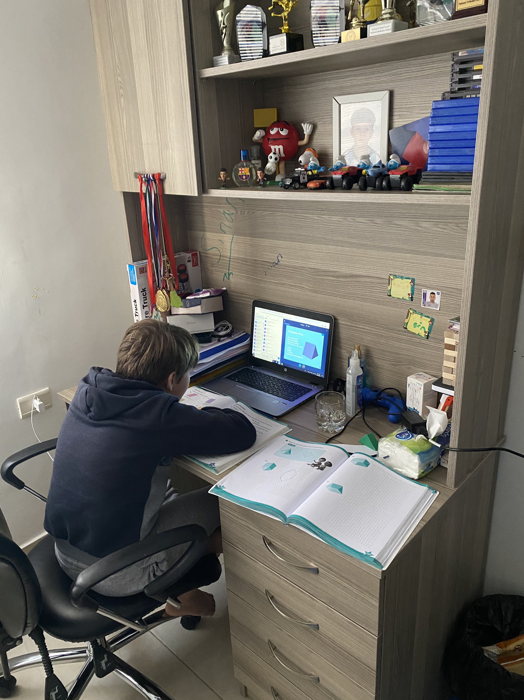
Ich gehe nicht in die Schule, zuerst dusche Ich um neun uhr, dann koche nicht ich spaghetti. Dannach lerne ich Mathematik um halb elf.

Slide 3
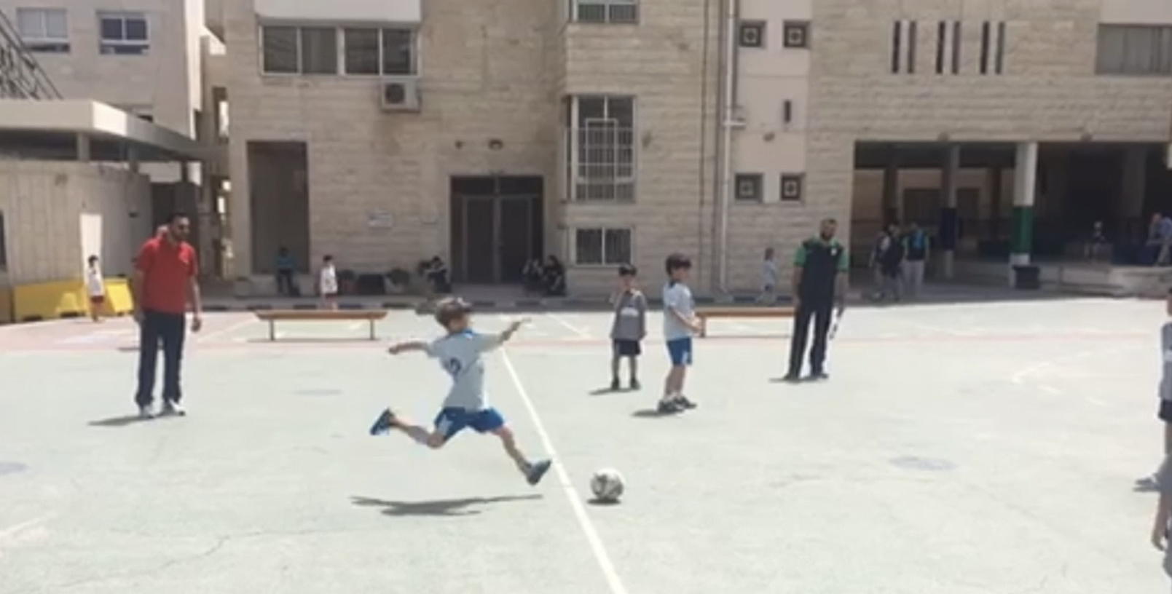
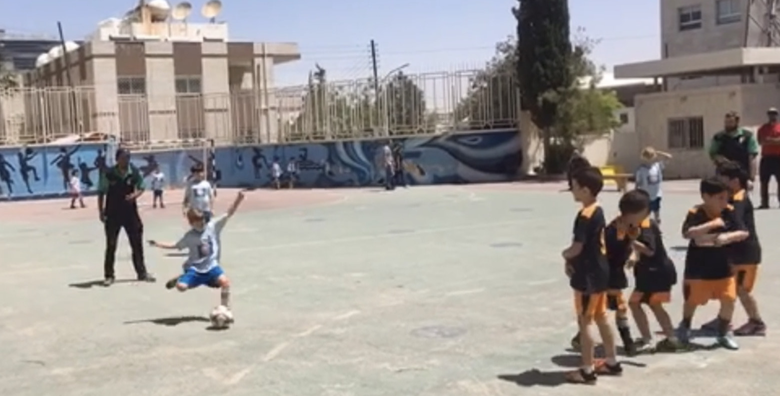
Ich spiele Fusball mit Lionel Messi um viertel vor zwei. Am Nachmittag esse ich pizza und ich rufe nicht mein freund an.

Slide 4
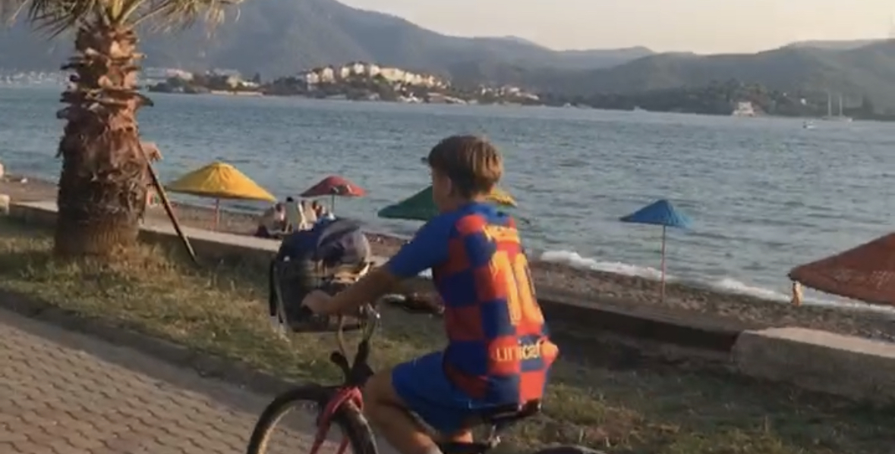
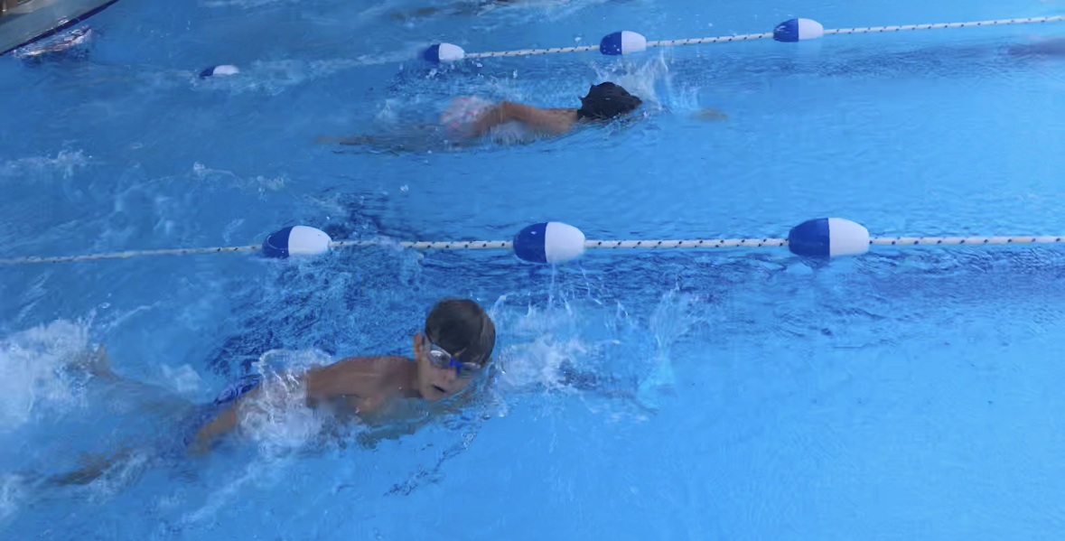
Ich fahre Fahrrad um halb sieben und ich schwimme um sieben uhr.

Slide 5
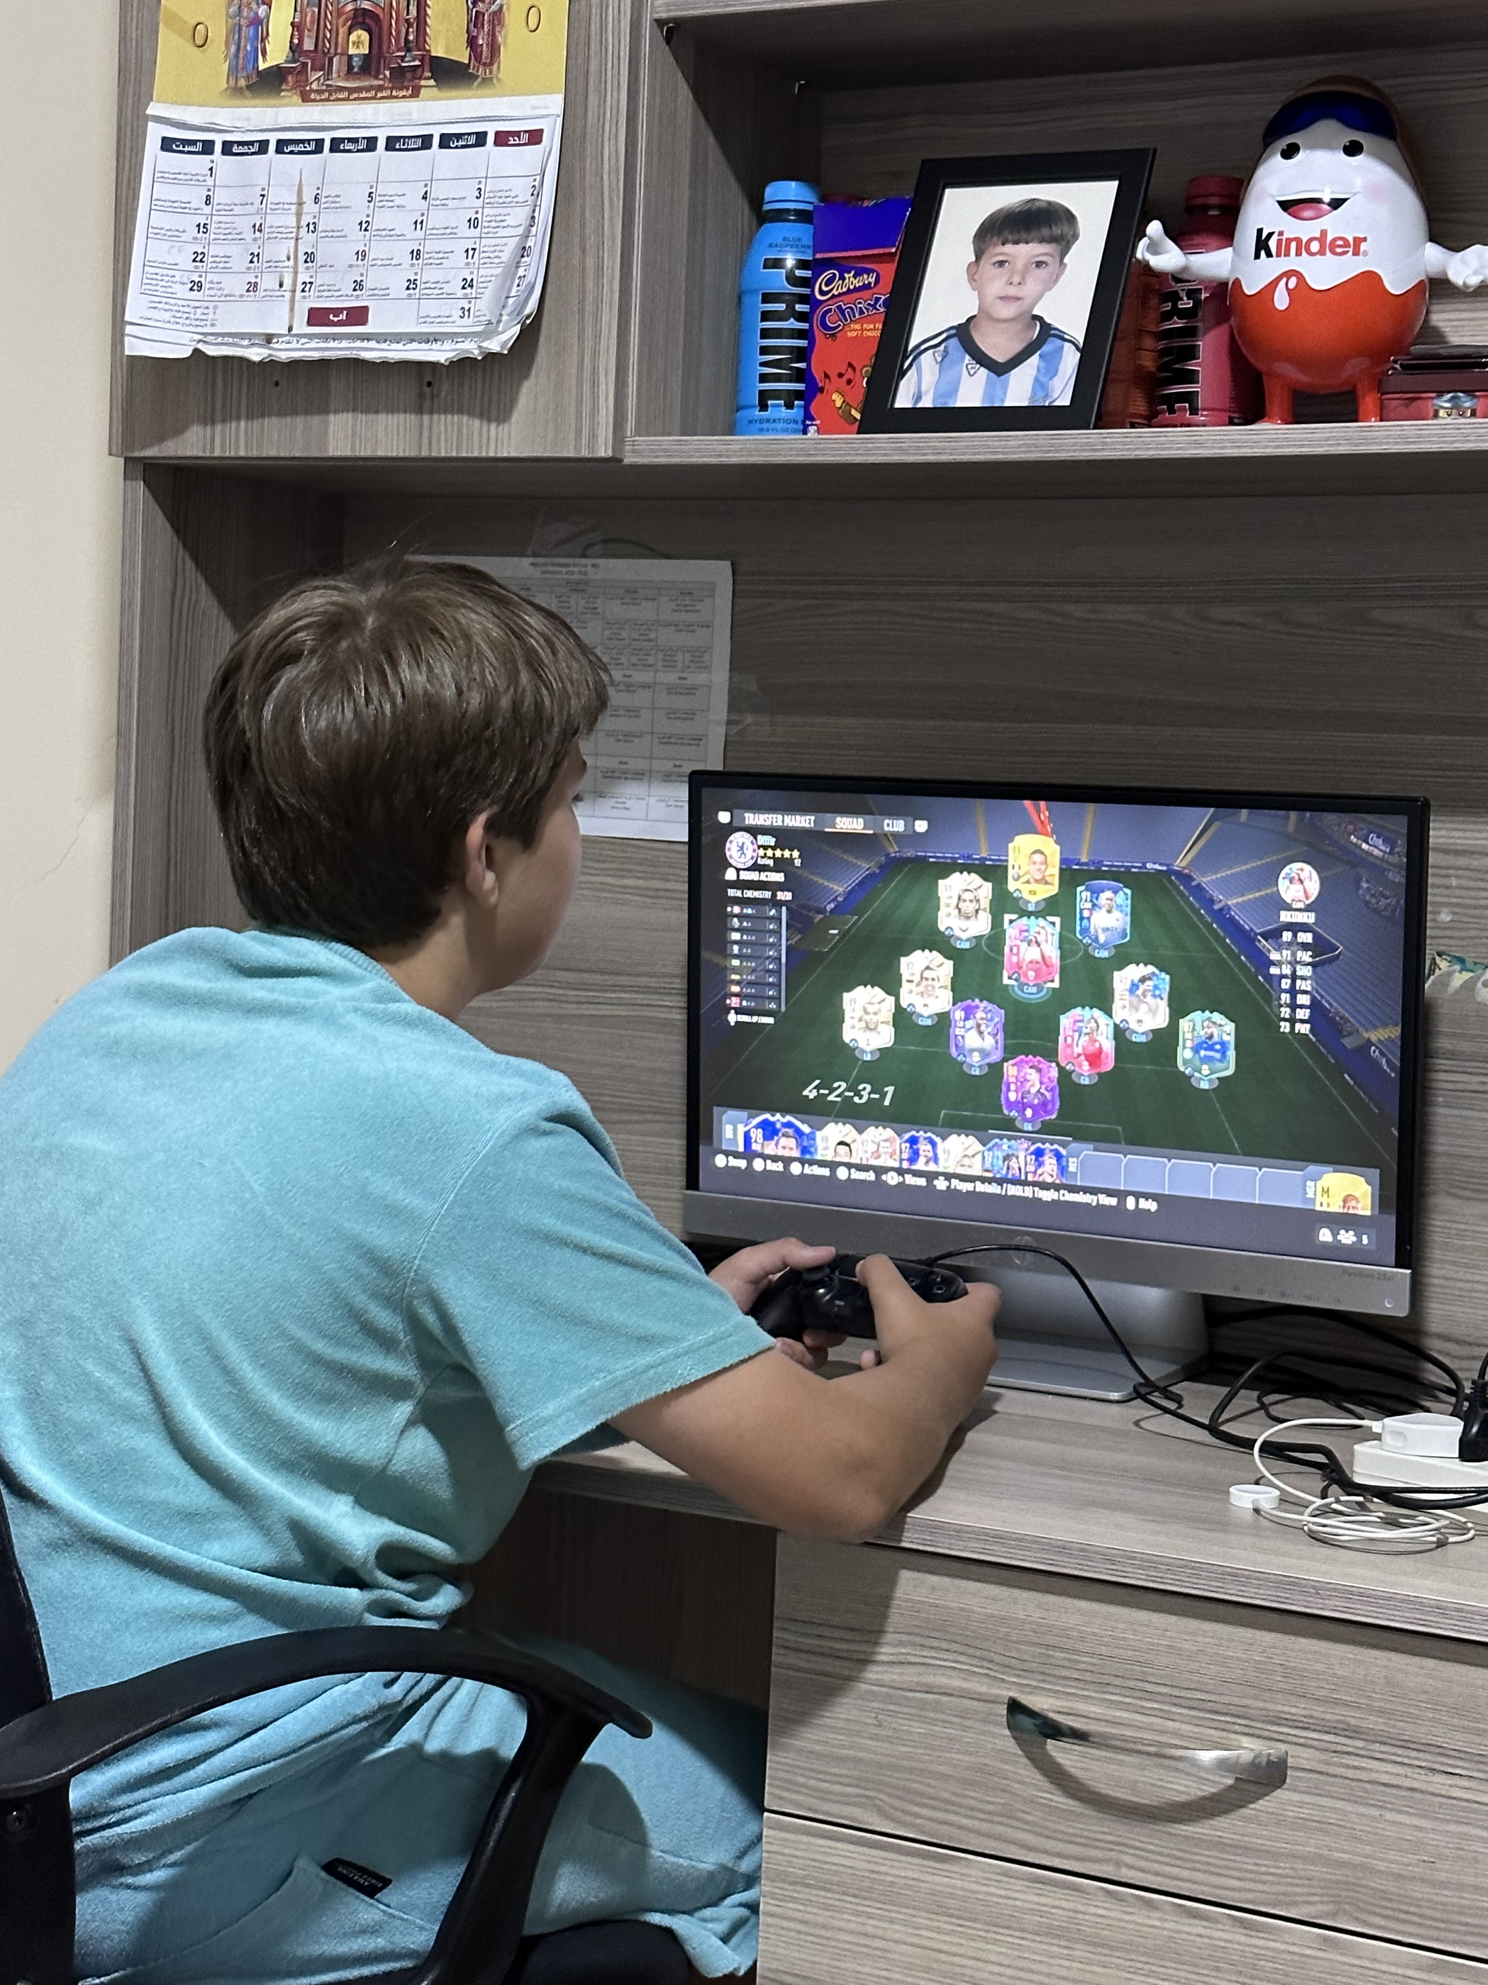
Ich spiele Fifa um acht uhr.

Slide 6
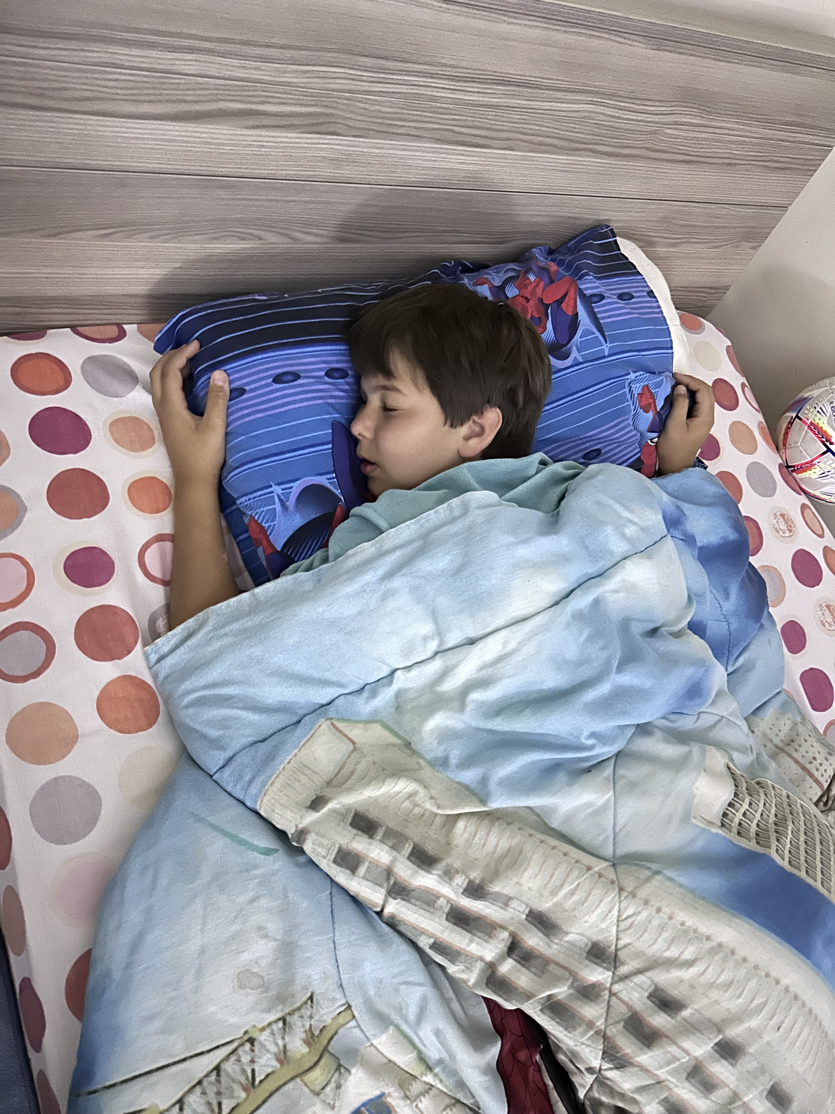
Ich schlafe um halb neun.

Slide 7
DANKE

